Slide 1
Пятёрочка франшиза
Кто я? – 2 и 3 слайд;
Условия партнерства – 4 и 5 слайд;
Проекты и окупаемость инвестиций – 6 слайд;
Ebitda по году – 7 слайд;
Финансовый отчёт магазина – 8 слайд.

Slide 2
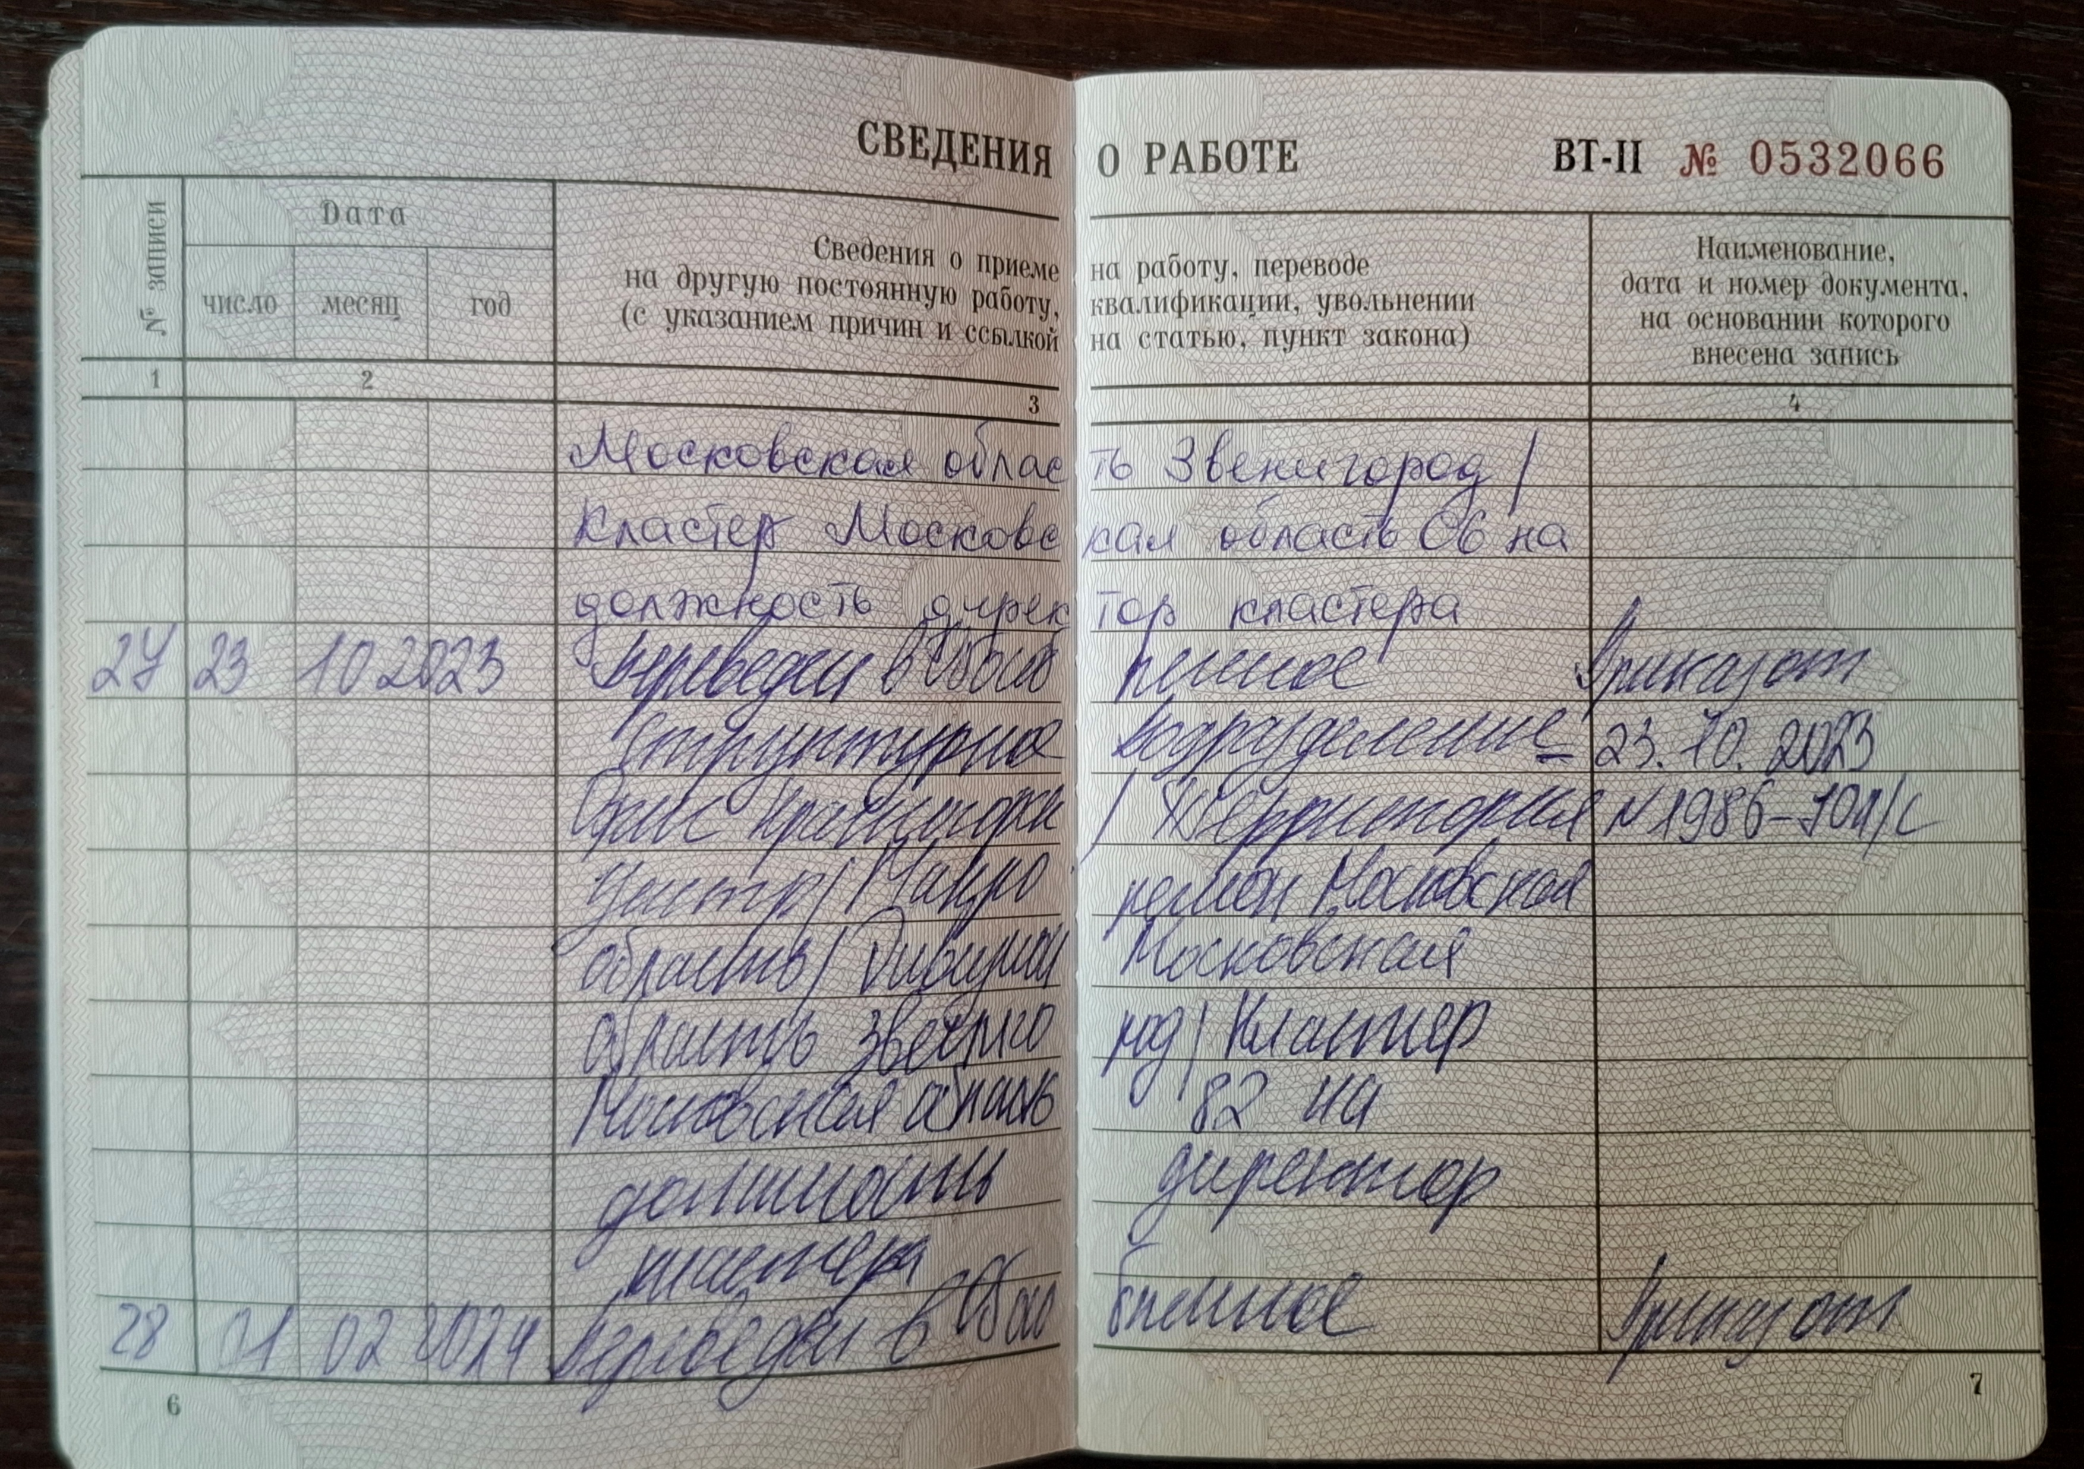
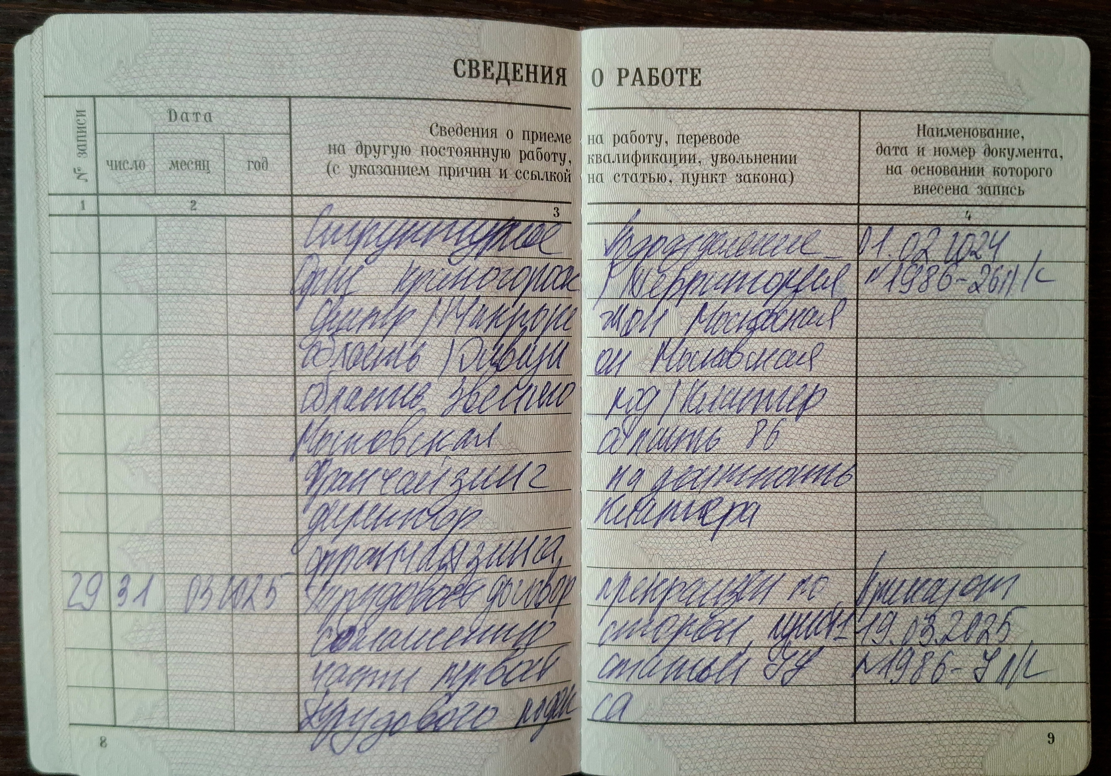
Кто я?
Акопян Роман Робикович
Юр лицо:
ИП Акопян Виктория Робиковна (сестра)
ИНН: 500802812434
Пятёрочка
Юр лицо: ООО «Агроторг»
ИНН: 7825706086
Работал в компании Х5 (Пятёрочка) с 2018 года.
В 2023 году компания запустила проект по развитию обратного франчайзинга, я был назначен ответственным за данный пилотный проект, (меня выбрали потому что с 2022 года я помогал франчайзи, работая в операционном отделе) целью проекта было разработать эффективную модель по привлечению новых франчайзи и развитию действующих. Конечной задачей было открыть 10 000 магазинов франчайзинга (на тот момент их было 300). В мои задачи входила разработка эффективной модели взаимодействия Х5 с франчайзи, моими усилиями мы внедрили новые бизнес процессы, сервисы и услуги для франчайзи, которые успешно работают до сих пор.

Slide 3
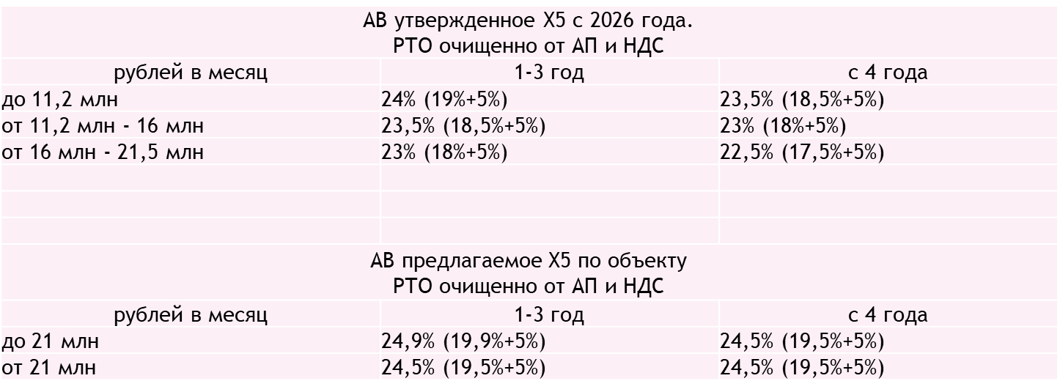
Кто я?
С 2025 года я начал работать только с партнерами в зависимости от их запросов, разные франчайзи обращались ко мне на разных этапах от открытия магазина с нуля до ведения магазинов (организация рабочего процесса, набор и обучение персонала, управление бизнес процессами), а именно:
-поиск локации под открытие новых объектов (имею ресурс получения хороших площадей с высоким трафиком);
-переговоры с собственниками помещений, обсуждение цены и договоров (я знаю какую аренду на какой локации мы можем платить, чтобы зарабатывать);
-заключение договоров с Х5, обсуждение агентского вознаграждение (ав – это основной заработок, который получает франчайзи от Х5, он формируется в виде процента от товарооборота);
В таблице пример последнего кейса, сверху утвержденное
АВ для всех магазинов с 2026 года, снизу то, что мне
удалось согласовать партнеру. На выходе это огромная
разница в чистой прибыли (могу предоставить все расчёты,
как это выглядит в рублях).
-стройка объектов, знаю всех подрядчиков, для каждого этапа строительства, знаю кто делает лучше, кто хуже, кто дороже кто дешевле, знаю, как контролировать и принимать их работу;
-набор персонала. За 8 лет работы имею большую базу эффективных сотрудников с которыми работал и которые пойдут работать в наши магазины тем самым мы сократим время на обучение новых директоров и минимизируем риски связанные с ошибками неэффективных руководителей;
-в Х5 я занимался операционной работой, мне известно, как увеличивать продажи, я имею знания и административный ресурс, знаю кому, когда и куда позвонить, чтобы решить любой вопрос касательно магазина, знаю, как должны выглядеть расходы магазина. Например многие франчайзи не понимают как и сколько нужно платить сотрудникам и сколько должно быть сотрудников на конкретном магазине с определенными условиями вынуждены опираться на разговоры своего персонала чьё мнение в своё очередь не опирается на эффективную экономическую модель управления магазином (пример магазина, который на данном этапе продаётся расходы на ФОТ там 8,5% от товарооборота при достаточных 5,5%);
-и т.тд.

Slide 4
Условия партнерства
Франчайзи привлекающие инвесторов в большинстве своём предлагают за свои услуги долевое деление прибыль 50/50, я беру полностью всё управление за 30%. Я планирую развивать сеть и зарабатывать на количестве магазинов, а с такими условиями мне легче привлекать инвесторов. Инвестор может погружаться в бизнес процесс только по желанию, я предлагаю модель где я раз в месяц предоставляю и объясняю работу бизнеса за прошедший период по цифрам;
Проекты которые я вам предлагаю это ПОКУПКА ДЕЙСТВУЮЩИХ МАГАЗИНОВ ПО КОТОРЫМ Я ПРОВЕРИЛ ВСЮ ЭКОНОМИКУ, ЭТО НЕ РАЗГОВОРЫ О ТОМ, ЧТО НАЧНЁТ МАГАЗИН ТОРГОВАТЬ ИЛИ НЕТ, ЭТО ГОТОВАЯ МОДЕЛЬ С ДЕЙСТВУЮЩЕЙ ПРИБЫЛЬЮ;
ЧТОБЫ ИНВЕСТОР ОТНОСИЛСЯ К МОИМ СЛОВАМ И ПРЕДЛОЖЕНИЮ С ДОВЕРИЕМ Я ПРЕДЛАГАЮ ТО, ЧТО НЕ ПРЕДЛАГАЮТ НИКАКИЕ ФРАНЧАЙЗИ. Я предлагаю заключить договор таким образом, что я не буду получать прибыль 30% пока инвестор полностью не окупит свои вложения, я готов подписаться и юридически закрепить сумму долга за собой ваших инвестиций с обязательными, ежемесячными, ежеквартальными или ежегодными (как мы договоримся) выплатами.
Инвестор должен понимать, что вкладывая средства во франчайзинг пятёрочки, он не вкладывает деньги в непонятное «ООО» не понятно на кого оформленное. У нас будет новое юр лицо, но пятёрочка предоставляет систему обратного франчайзинга, что означает, что большое количество функций компания берет на себя. Например компания полностью берет на себя закупки и логистику и обеспечивает франчайзи товаром, полностью предоставляется it компании мы работаем в единой базе, компания сама выстраивает ценовую политику и другую поддержку. Другими словами инвестор вкладывается в крупнейшую в России розничную сеть, которая работала даже в «ковид» и при экономически не стабильном рынке и любой инфляции чувствует себя уверенно. Даже те магазины у которых падает трафик растёт товарооборот за счёт повышения цен, а прибыль франчайзи это процент от товарооборота.

Slide 5
Условия партнерства
Предложение закрепить финансовые обязательства в случае приобретения одного магазина франчайзинга и всех трёх
Учитывая обстоятельства:
-сезонность (разная месячная прибыль);
-удержания Х5 за потери магазина (потери удерживаются неравномерно, а раз в 4 месяца за весь период);
-внештатные ситуации (ремонт оборудования, закупка нового оборудования);
-закупка доп алкоголя на новый год (дополнительные расходы, которые будут в ноябре и декабре, а вернутся в январе:
-и прочие.
Предлагаю закрепить следующие договоренности:
-ежемесячные выплаты инвестору не привязывать к определенной сумме, а привязать обязательную выплату инвестору в виде закрытия предыдущих четырех месяцев в ноябре, марте и июле в размере сумм указанных в таблице.
То есть: по примеру магазина на площади свободы, в ноябре нужно закрыть 2 400 000 рублей за июль, август, сентябрь, октябрь, если в августе было выплачено – 600 000 р., в сентябре – 700 000 рублей, в октябре – 400 000 рублей то в ноябре нужно закрыть текущий период и выплатить – 700 000 рублей. Либо закрытие сумм по году.
-данные условия сохранить до полной выплаты инвестору стартовых вложений после чего перейти на долевое деление прибыли 70% на 30% (до полного возврата инвестиций инвестор получает 85% прибыли.
-в случае если суммы прибыли будут меньше я беру на себя ответственность за выплаты инвестору согласно договоренностям;
-в случае если магазины начнут работать лучше и прибыль будет больше, фиксировать выплаты и переплаты, в этом случае инвестиции будут закрыты раньше и мы досрочно переходим на долевое деление 70% на 30%.
-предоставить мне 3 месяца каникул по выплатам после заключения сделки.
Магазин 1 | июл | авг | сен | окт | ноя | дек | янв | фев | мар | апр | май | июн | Год
EBITDA 85% | 707 358 | 741 769 | 453 096 | 510 873 | 536 600 | 710 486 | 470 916 | 484 890 | 701 705 | 685 213 | 804 559 | 728 532 | 7 535 997 ₽
Обязательный возврат инвестору | 2 400 000 |  |  |  | 2 200 000 |  |  |  | 2 900 000 |  |  |  | 7 500 000 ₽
Магазин 2 | июл | авг | сен | окт | ноя | дек | янв | фев | мар | апр | май | июн | Год
EBITDA 85% | 1 131 631 | 945 082 | 474 146 | 500 769 | 391 743 | 399 310 | 247 442 | 151 971 | 368 768 | 231 167 | 905 864 | 1 026 898 | 6 774 790 ₽
Обязательный возврат инвестору | 3 000 000 |  |  |  | 1 100 000 |  |  |  | 2 500 000 |  |  |  | 6 600 000 ₽
Магазин 3 | июл | авг | сен | окт | ноя | дек | янв | фев | мар | апр | май | июн | Год
EBITDA 85% | 474 993 | 397 385 | 377 121 | 608 211 | 493 155 | 652 177 | 846 681 | 233 979 | 469 045 | 545 102 | 586 737 | 377 786 | 6 062 372 ₽
Обязательный возврат инвестору | 1 850 000 |  |  |  | 2 200 000 |  |  |  | 1 950 000 |  |  |  | 6 000 000 ₽
3 магазина | июл | авг | сен | окт | ноя | дек | янв | фев | мар | апр | май | июн | Год
EBITDA 85% | 2 313 982 | 2 084 237 | 1 304 362 | 1 619 853 | 1 421 498 | 1 761 973 | 1 565 038 | 870 840 | 1 539 518 | 1 461 482 | 2 297 160 | 2 133 216 | 20 373 160 ₽
Обязательный вощврат инвестору | 7 250 000 |  |  |  | 5 500 000 |  |  |  | 7 350 000 |  |  |  | 20 100 000 ₽

Slide 6
Проекты и окупаемость инвестиций
На данный момент франчайзи продают несколько магазинов из них 3 являются стоящими и показывают хорошую рентабельность. Инвестиции на данном этапе требуются для их покупки.
Окупаемость инвестиций по каждому магазину отдельно и за все 3 вместе
Согласованная сумма – сумма на которую на данный момент согласен собственник;
Наше предложение – предложение, которое мы ему направим.
 | Магазин 1
 | Вложения | Годовая прибыль | Окупаемость лет | Окупаемость мес
Согласованная сумма | 38 000 000 | 7 500 000 | 5,07 | 60,8
Наше предложение | 35 000 000 | 7 500 000 | 4,67 | 56,0
 | Магазин 2
 | Вложения | Годовая прибыль | Окупаемость лет | Окупаемость мес
Согласованная сумма | 38 000 000 | 6 600 000 | 5,76 | 69,1
Наше предложение | 35 000 000 | 6 600 000 | 5,30 | 63,6
 | Магазин 3
 | Вложения | Годовая прибыль | Окупаемость лет | Окупаемость мес
Согласованная сумма | 33 000 000 | 6 000 000 | 5,50 | 66,0
Наше предложение | 29 000 000 | 6 000 000 | 4,83 | 58,0
 | 3 магазина
 | Вложения | Годовая прибыль | Окупаемость лет | Окупаемость мес
Согласованная сумма | 109 000 000 | 20 100 000 | 5,42 | 65,1
Наше предложение | 99 000 000 | 20 100 000 | 4,93 | 59,1

Slide 7
Ebitda по году
Магазин 1 | июл | авг | сен | окт | ноя | дек | янв | фев | мар | апр | май | июн | Год | Среднее по году в месяц
товарооборот | 19 977 636 ₽ | 20 352 555 ₽ | 17 207 381 ₽ | 17 836 883 ₽ | 18 117 179 ₽ | 20 011 715 ₽ | 17 401 533 ₽ | 17 553 783 ₽ | 19 916 042 ₽ | 19 736 361 ₽ | 21 036 662 ₽ | 20 208 330 ₽ | 229 356 060 ₽ | 19 113 005 ₽
аренда сумма | 960 000 ₽ | 960 000 ₽ | 960 000 ₽ | 960 000 ₽ | 960 000 ₽ | 960 000 ₽ | 960 000 ₽ | 960 000 ₽ | 960 000 ₽ | 960 000 ₽ | 960 000 ₽ | 960 000 ₽ | 11 520 000 ₽ | 960 000 ₽
EBITDA 100% | 832 186 | 872 670 | 533 054 | 601 028 | 631 294 | 835 866 | 554 018 | 570 458 | 825 535 | 806 133 | 946 540 | 857 097 | 8 865 879 ₽ | 738 823 ₽
EBITDA 85% | 707 358 | 741 769 | 453 096 | 510 873 | 536 600 | 710 486 | 470 916 | 484 890 | 701 705 | 685 213 | 804 559 | 728 532 | 7 535 997 ₽ | 628 000 ₽
EBITDA 15% | 124 828 | 130 900 | 79 958 | 90 154 | 94 694 | 125 380 | 83 103 | 85 569 | 123 830 | 120 920 | 141 981 | 128 564 | 1 329 882 ₽ | 110 823 ₽
Магазин 2 | июл | авг | сен | окт | ноя | дек | янв | фев | мар | апр | май | июн | Год | Среднее по году в месяц
товарооборот | 25 283 134 ₽ | 21 313 907 ₽ | 15 986 033 ₽ | 13 836 447 ₽ | 12 355 346 ₽ | 12 432 862 ₽ | 10 877 046 ₽ | 9 898 996 ₽ | 12 119 973 ₽ | 13 496 829 ₽ | 21 186 702 ₽ | 23 382 810 ₽ | 192 170 085 ₽ | 16 014 174 ₽
аренда сумма | 1 264 157 ₽ | 1 027 804 ₽ | 970 000 ₽ | 691 822 ₽ | 650 000 ₽ | 650 000 ₽ | 650 000 ₽ | 650 000 ₽ | 650 000 ₽ | 970 000 ₽ | 1 059 335 ₽ | 1 169 141 ₽ | 10 402 259 ₽ | 866 855 ₽
EBITDA 100% | 1 331 330 | 1 111 861 | 557 818 | 589 140 | 460 874 | 469 776 | 291 108 | 178 790 | 433 844 | 271 961 | 1 065 722 | 1 208 116 | 7 970 341 ₽ | 664 195 ₽
EBITDA 85% | 1 131 631 | 945 082 | 474 146 | 500 769 | 391 743 | 399 310 | 247 442 | 151 971 | 368 768 | 231 167 | 905 864 | 1 026 898 | 6 774 790 ₽ | 564 566 ₽
EBITDA 15% | 199 700 | 166 779 | 83 673 | 88 371 | 69 131 | 70 466 | 43 666 | 26 818 | 65 077 | 40 794 | 159 858 | 181 217 | 1 195 551 ₽ | 99 629 ₽
Магазин 3 | июл | авг | сен | окт | ноя | дек | янв | фев | мар | апр | май | июн | Год | Среднее по году в месяц
товарооборот | 17 550 179 ₽ | 16 757 239 ₽ | 16 550 191 ₽ | 18 911 306 ₽ | 17 735 743 ₽ | 19 360 519 ₽ | 21 347 820 ₽ | 15 087 665 ₽ | 17 489 408 ₽ | 18 266 505 ₽ | 18 691 905 ₽ | 16 556 988 ₽ | 214 305 466 ₽ | 17 858 789 ₽
аренда сумма | 1 000 000 ₽ | 1 000 000 ₽ | 1 000 000 ₽ | 1 000 000 ₽ | 1 000 000 ₽ | 1 000 000 ₽ | 1 000 000 ₽ | 1 000 000 ₽ | 1 000 000 ₽ | 1 000 000 ₽ | 1 000 000 ₽ | 1 000 000 ₽ | 12 000 000 ₽ | 1 000 000 ₽
EBITDA 100% | 558 815 | 467 512 | 443 672 | 715 542 | 580 182 | 767 267 | 996 095 | 275 269 | 551 818 | 641 297 | 690 279 | 444 454 | 7 132 203 ₽ | 594 350 ₽
EBITDA 85% | 474 993 | 397 385 | 377 121 | 608 211 | 493 155 | 652 177 | 846 681 | 233 979 | 469 045 | 545 102 | 586 737 | 377 786 | 6 062 372 ₽ | 505 198 ₽
EBITDA 15% | 83 822 | 70 127 | 66 551 | 107 331 | 87 027 | 115 090 | 149 414 | 41 290 | 82 773 | 96 194 | 103 542 | 66 668 | 1 069 830 ₽ | 89 153 ₽

Slide 8
Финансовый отчёт магазина
Среднемесячные показатели прибыли на примере одного магазина
Показатель |  |  | Стартовые значения
Выручка с НДС, включая алкоголь | 19 113 005 |  | АВ | 22,0%
Выручка без НДС, включая алкоголь | 15 863 794 |  | НДС | 17%
Выручка алкоголь с НДС | 2 866 951 |  | Доля алкоголя | 15%
Выручка алкоголь без НДС | 2 379 569 |  | Маржа Алкоголь | 24%
Прибыль алкоголь | 571 097 |  | Потери | 1,8%
Выручка минус алкоголь, без НДС | 13 484 225 |  | ФОТ | 5,0%
АВ (24%) | 2 966 530 |  | Площадь кв.м. | 816,0
АВ (24%) + Прибыль алкоголь | 3 537 626 |  | Цена за кв.м. | 1 176
 |  |  | Доля аренда | 5,0%
Расходы
Потери | 344 034
ФОТ | 955 650
Зарплата
Аутсорсинг
Клининг
Охрана
Налоги
Аренда | 960 000
Коммунальные платежи | 250 000
Охрана объекта | 15 000
Эквайринг | 174 118
Инкасация | 10 000
Связь | 5 000
Расходные материалы | 20 000
Обслуживание IT,Холод | 20 000
Эксплуатация | 0
Вывоз мусора | 15 000
Страхование | 30 000
Итого расходы | 2 798 803
EBITDAR 100% | 738 823
Рентабельность | 3,87%
Доходы от субаренды
EBITDA 100% | 738 823
Рентабельность | 3,87%
EBITDA 85% | 628 000
EBITDA 15% | 110 823
Вложения | 38 000 000
Окупаемость (месяцев) | 60,5
Окупаемость (лет) | 5,0

Slide 9
Фин показатели при различной выручке
При открытии нового магазина
Вложения | 33 000 000
Выручка | 10 000 000 | 12 000 000 | 15 000 000 | 18 000 000 | 21 000 000 | 24 000 000 | 27 000 000 | 30 000 000
АВ | 24,0% | 24,0% | 24,0% | 23,5% | 23,5% | 23,0% | 23,0% | 23,0%
Аренда | 600 000 | 720 000 | 900 000 | 1 080 000 | 1 200 000 | 1 200 000 | 1 200 000 | 1 200 000
ФОТ | 550 000 | 660 000 | 825 000 | 990 000 | 1 155 000 | 1 320 000 | 1 485 000 | 1 650 000
Потери | 220 000 | 264 000 | 330 000 | 396 000 | 462 000 | 528 000 | 594 000 | 660 000
Ebitda | 303 800 | 417 560 | 588 200 | 695 345 | 915 403 | 1 170 800 | 1 500 275 | 1 829 750
Ebitda 70% | 212 660 | 292 292 | 411 740 | 486 742 | 640 782 | 819 560 | 1 050 193 | 1 280 825
Ebitda 30% | 91 140 | 125 268 | 176 460 | 208 604 | 274 621 | 351 240 | 450 083 | 548 925
Окупаемость (лет) | 12,9 | 9,4 | 6,7 | 5,6 | 4,3 | 3,4 | 2,6 | 2,1
Окупаемость (мес) | 155,2 | 112,9 | 80,1 | 67,8 | 51,5 | 40,3 | 31,4 | 25,8
Доля собств 1 | 70,0%
Доля собств 2 | 30,0%

